Slide 1

BD
VOCÊ CONHECE SEU
PLANO DE PREVIDÊNCIA?
PLANO
GBP • GERÊNCIA DE BENEFÍCIOS PREVIDENCIÁRIOS
DIRETORIA DE SEGURIDADE • DS

Slide 2



// A REAL GRANDEZA
PLANO
BD
Criada em 1971, a Real Grandeza é uma das pioneiras do setor de previdência complementar fechada.
Proporciona aos seus participantes os meios para construção de um patrimônio sólido, capaz de assegurar um futuro com segurança, tranquilidade e bem-estar.
Tem, como patrocinadoras, Furnas Centrais Elétricas S.A., Eletrobrás Termonuclear – Eletronuclear e a própria Real Grandeza, abrangendo um universo de 13 mil pessoas entre participantes ativos e aposentados.
GBP • GERÊNCIA DE BENEFÍCIOS PREVIDENCIÁRIOS | REAL GRANDEZA

Slide 3



// NÚMEROS DO SETOR
PLANO
BD
+3,5 MILHÕES PARTICIPANTES ATIVOS E ASSISTIDOS | +3,8 MILHÕES DEPENDENTES |  | 3.330 PATROCINADORAS TOTAL DE PATROCINADORES POR NATUREZA JURÍDICA | 295 EFPC ENTIDADES FECHADAS DE PREVIDÊNCIA COMPLEMENTAR
 | 1,05 TRILHÃO (DEZ/20) Patrimônio das EFPC | 1.163 PLANOS DE BENEFÍCIOS (INSTITUÍDOS + PATROCINADOS) | 14,1% PIB DO BRASIL ATIVOS DAS EFPC
Fonte: PREVIC (Informe Estatístico dez/20) e Abrapp (Consolidado Estatístico dez/20).
GBP • GERÊNCIA DE BENEFÍCIOS PREVIDENCIÁRIOS | REAL GRANDEZA

Slide 4
// LEGISLAÇÃO
PLANO
BD
FISCALIZAÇÃO E SUPERVISÃO
Todas as Entidade Fechadas de Previdência Complementar submetem-se à fiscalização da Superintendência Nacional de Previdência Complementar – PREVIC, subordinada ao Ministério da Economia.
Legislação específica:
Lei Complementar Nº 108, de 29 de maio de 2001;
Lei Complementar Nº 109, de 29 de maio de 2001;
GBP • GERÊNCIA DE BENEFÍCIOS PREVIDENCIÁRIOS | REAL GRANDEZA

Slide 5
// LEGISLAÇÃO
PLANO
BD
CONSELHO NACIONAL DE PREVIDÊNCIA COMPLEMENTAR
(CNPC)
REGULAÇÃO
CÂMARA DE RECURSOS DA PREVIDÊNCIA COMPLEMENTAR
(CRPC)
INSTÂNCIA RECURSAL
SECRETARIA DE POLÍTICAS DE PREVIDÊNCIA COMPLEMENTAR
(SPPS/MPS)
FORMULAÇÃO DE POLÍTICAS
SUPERINTENDÊNCIA NACIONAL DE PREVIDÊNCIA COMPLEMENTAR
(PREVIC)
SUPERVISÃO E FISCALIZAÇÃO
GBP • GERÊNCIA DE BENEFÍCIOS PREVIDENCIÁRIOS | REAL GRANDEZA

Slide 6









// PRINCIPAIS ALTERAÇÕES PREVIDENCIAIS
PLANO
BD
FECHAMENTO DE PLANO | SALDAMENTO DE PLANO | FUSÃO DE PLANOS E ENTIDADES
INCORPORAÇÃO DE PLANOS E ENTIDADES | CISÃO DE PLANOS | MIGRAÇÃO INDIVIDUAL ENTRE PLANOS
TRANSFERÊNCIA DE GERENCIAMENTO | RETIRADA DE PATROCÍNIO | COMPARTILHAMENTO DE RISCO
GBP • GERÊNCIA DE BENEFÍCIOS PREVIDENCIÁRIOS | REAL GRANDEZA

Slide 7
// LEGISLAÇÃO
PLANO
BD
O QUE É A RETIRADA DE PATROCÍNIO?
É quando a empresa deixa de ser patrocinadora de um plano de previdência, operado por Entidade Fechada Previdência Complementar.
Legislação específica:
Resolução CNPC Nº 11, De 13 de maio de 2013;
Portaria Previc Nº 324, de 27 de abril de 2020.
GBP • GERÊNCIA DE BENEFÍCIOS PREVIDENCIÁRIOS | REAL GRANDEZA

Slide 8
// LEGISLAÇÃO
PLANO
BD
RETIRADA DE PATROCÍNIO - PROCESSO
Providências da EFPC ao receber a Notificação
Data Efetiva
Data-Base
Data de Protocolo
Data de Autorização
Data do Cálculo
cessa a relação de patrocínio
Fim do Período de Opção
Até 10 dias úteis
Até 210 dias
60 dias
(corridos)
Até 180 dias (corridos)
60 dias
(úteis)
30 dias
(corridos)
> 60 e < 120
(Período de Opção)
Solicitação formal da retirada, com exposição de motivos
Vedada a adesão de novos participantes
Aprovação da Retirada
Data de Aporte de recursos pelo Patrocinador
(se houver)
Patrocinador
EFPC
Plano Instituído por Opção
No prazo máximo de 90 dias corridos a partir da Data de Autorização a EFPC deverá enviar o valor da reserva Matemática Final e o Termo de Opção contendo, dentre outras informações as características do Plano.
GBP • GERÊNCIA DE BENEFÍCIOS PREVIDENCIÁRIOS | REAL GRANDEZA

Slide 9
// LEGISLAÇÃO
PLANO
BD
QUAIS SÃO OS TIPOS DE RETIRADA DE PATROCÍNIO?
Retirada Total: Se dará quando houver apenas um patrocinador no plano. Nesses casos o plano é encerrado e o seu registro é cancelado junto à PREVIC;
Retirada Parcial: Ocorre quando existe mais de um patrocinador no plano, que é o caso do Plano BD. Nesse tipo de retirada, poderão permanecer no plano os assistidos e os participantes que optarem pelo autopatrocínio.
GBP • GERÊNCIA DE BENEFÍCIOS PREVIDENCIÁRIOS | REAL GRANDEZA

Slide 10
// LEGISLAÇÃO
PLANO
BD
A EMPRESA PODE RETIRAR O PATROCÍNIO SEM ARCAR COM TODOS OS SEUS COMPROMISSOS?
Não, para retirar o patrocínio a empresa precisa regularizar todas as suas obrigações com o plano, isso inclui:
Quitação de contratos de dívidas;
Contribuições em atraso;
Equacionamento de déficits passados;
Provisionamento das ações judiciais em curso (com possibilidade de êxito) e quitação das ações transitadas em julgado.
GBP • GERÊNCIA DE BENEFÍCIOS PREVIDENCIÁRIOS | REAL GRANDEZA

Slide 11
// LEGISLAÇÃO
PLANO
BD
O PATROCINADOR PODE SE RETIRAR DE UM PLANO DEFICITÁRIO?
Não, para que isso ocorra o plano deverá ser equacionado, identificando-se os montantes atribuíveis aos participantes e assistidos, de um lado, e ao patrocinador, de outro, observada a proporção contributiva do período em que ocorreu sua constituição, a partir das contribuições normais vertidas nesse período.
*O resultado deficitário poderá ser equacionado pelo patrocinador, de forma exclusiva ou majoritária, sem observância da proporção contributiva do plano de benefícios, mediante homologação da Previc, desde que a medida seja favorável aos participantes e assistidos.
GBP • GERÊNCIA DE BENEFÍCIOS PREVIDENCIÁRIOS | REAL GRANDEZA

Slide 12
// LEGISLAÇÃO
PLANO
BD
QUAIS SÃO AS OPÇÕES DOS PARTICIPANTES EM CASO DE RETIRADA DE PATROCÍNIO?
Permanecer no plano atual, na condição de autopatrocinado ou assistido (retirada parcial);
Permanecer na Real Grandeza, aderindo ao plano instituído por opção, mediante prévia e expressa manifestação individual;
Transferir-se para outro plano de previdência, observadas as disposições legais aplicáveis;
Receber sua reserva individual em parcela única; ou
Receber parte da sua reserva e transferir o restante para outro plano previdência.
GBP • GERÊNCIA DE BENEFÍCIOS PREVIDENCIÁRIOS | REAL GRANDEZA

Slide 13





// FUNDAÇÕES QUE SE REINVENTARAM
PLANO
BD
GBP • GERÊNCIA DE BENEFÍCIOS PREVIDENCIÁRIOS | REAL GRANDEZA

Slide 14
// LEGISLAÇÃO
PLANO
BD
O QUE É TRANSFERÊNCIA DE GERENCIAMENTO?
Ocorre quando a gestão de um plano de previdência é transferida para outra entidade, mantendo-se os mesmos patrocinadores.
Nesse caso, todo o patrimônio do plano é transferido, assim como todos os direitos e obrigações previstas no regulamento do plano devem ser respeitados.
Legislação específica:
Resolução nº 25, de 13 de setembro de 2017;
Portaria Previc Nº 324, de 27 de abril de 2020.
GBP • GERÊNCIA DE BENEFÍCIOS PREVIDENCIÁRIOS | REAL GRANDEZA

Slide 15
PLANO
BD
TRANSFERÊNCIA DE GERENCIAMENTO - PROCESSO
Data da Comunicação
Data-efetiva
Até 180 dias úteis
60 dias
+ 120 dias
+30 dias
// LEGISLAÇÃO
Elaboração do plano de transferência a partir da data de comunicação.
Protocolo na Previc do requerimento de transferência a partir da data de comunicação.
A entidade de destino deverá disponibilizar cópia do seu estatuto aos participantes e assistidos do plano transferido a partir da data-efetiva
Aprovação Previc
Até 10 dias úteis
Ciência aos participantes e assistidos contados da data de comunicação.
30 dias antes do Protocolo
Publicidade do resumo do Termo de Transferência aos participantes e assistidos do plano de benefício antes da data de protocolo;
GBP • GERÊNCIA DE BENEFÍCIOS PREVIDENCIÁRIOS | REAL GRANDEZA

Slide 16
// LEGISLAÇÃO
PLANO
BD
O PATROCINADOR PODE TRANSFERIR O GERENCIAMENTO DE UM PLANO DEFICITÁRIO?
Sim, nesse caso todas as obrigações são transferidas junto com o plano e devem estar previstas no termo de transferência, tais como:
Contratos de dívidas;
Contribuições em atraso;
Equacionamento de déficits passados;
Provisionamento das ações judiciais em curso (com possibilidade de êxito) e quitação das ações transitadas em julgado;
GBP • GERÊNCIA DE BENEFÍCIOS PREVIDENCIÁRIOS | REAL GRANDEZA

Slide 17
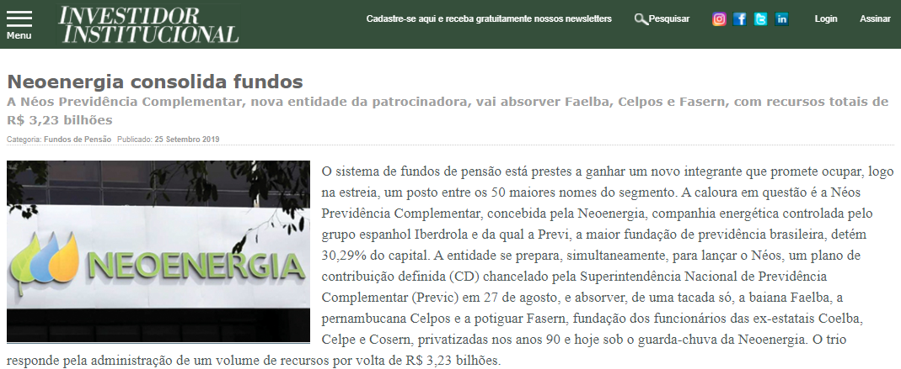
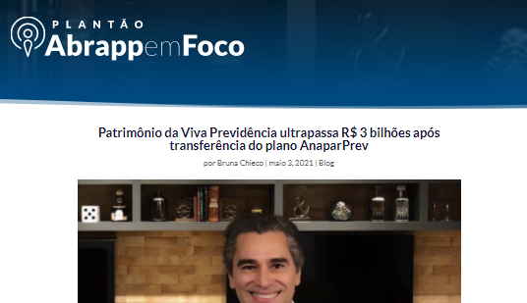
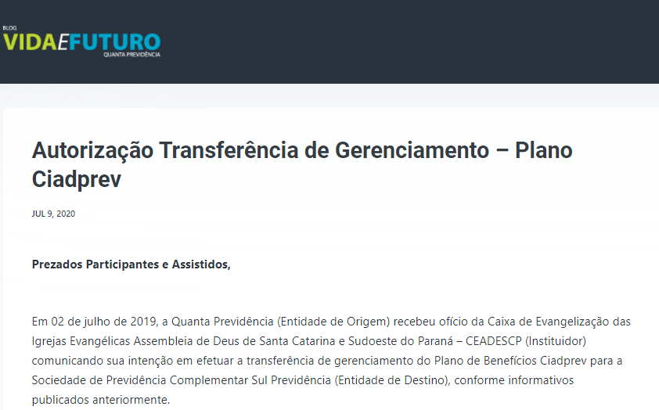
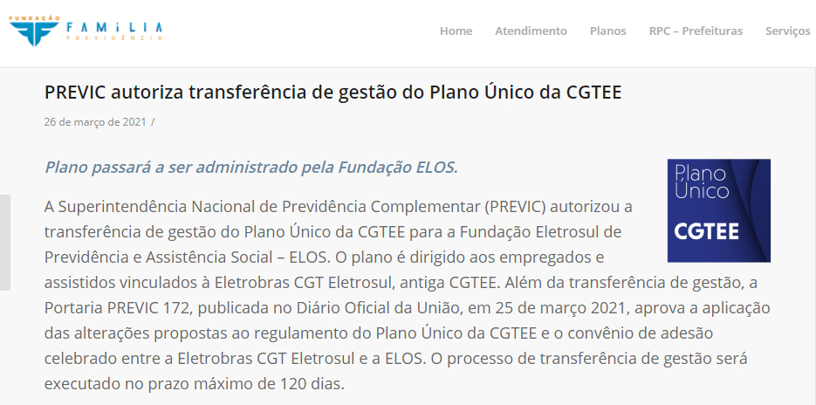

// TÁ NA MÍDIA
PLANO
BD
GBP • GERÊNCIA DE BENEFÍCIOS PREVIDENCIÁRIOS | REAL GRANDEZA

Slide 18

// O PLANO BD
PLANO
BD
O Plano de Benefício Definido tem caráter mutualista e o valor do benefício é calculado com base nas regras previamente definidas no regulamento do plano. As contribuições de todos os participantes são depositados em uma conta coletiva e variam ao longo do período de capitalização, sendo rentabilizadas para atingirem o montante suficiente para o pagamento de todos os benefícios previstos no plano.
GBP • GERÊNCIA DE BENEFÍCIOS PREVIDENCIÁRIOS | REAL GRANDEZA

Slide 19
// NÚMEROS DO PLANO
PLANO
BD
Ativos | 647
Aposentados | 6.957
Pensionistas | 1.903
Total Geral | 9.507
Tempo de serviço | 6.218
Especial | 494
Idade | 58
Invalidez | 187
Pensão por Morte | 1.903
Total Geral | 8.860
GBP • GERÊNCIA DE BENEFÍCIOS PREVIDENCIÁRIOS | REAL GRANDEZA

Slide 20








// VANTAGENS DO PLANO
PLANO
BD
Adicional de Aposentadoria Percentual aplicado no Salário Real de Benefício limitado ao Teto de Contribuição Hipotético em função do tempo de serviço. | Benefícios para Família Caso algo aconteça com você, seus beneficiários não ficam desamparados. | Benefício Fiscal Dedução de até 12% da renda bruta anual na declaração completa do Imposto de Renda. | Garantia Mínima Anual Reposição das perdas em relação ao mínimo garantido pela quantidade de UB´s do benefício. Pago sempre no mês de janeiro de cada ano.
Abono Anual 13º benefício, de valor igual a tantos 1/12 (um doze avos) quantos forem os meses de recebimento durante o ano. | Benefício Mínimo Benefício de Aposentadoria, que resultar numa renda mensal inferior a 20 (vinte) Unidades de Benefício, o Benefício de Apos. assumirá este valor, a título de "piso mínimo“, hoje R$ 615,86. | Vínculo ao Plano Continuidade do plano, mesmo perdendo o vínculo empregatício com a patrocinadora. | Base no Salário Benefício definido com base no salário do participante
GBP • GERÊNCIA DE BENEFÍCIOS PREVIDENCIÁRIOS | REAL GRANDEZA

Slide 21





// QUAIS SÃO OS BENEFÍCIOS?
PLANO
BD
BENEFÍCIOS PROGRAMADOS | BENEFÍCIOS PROGRAMADOS
 | COMPLEMENTAÇÃO DE APOS. POR TEMPO DE SERVIÇO/CONTRIBUIÇÃO
 | COMPLEMENTAÇÃO DE APOSENTADORIA POR IDADE
 | COMPLEMENTAÇÃO DE APOSENTADORIA ESPECIAL
BENEFÍCIOS NÃO PROGRAMADOS | BENEFÍCIOS PROGRAMADOS
 | COMPLEMENTAÇÃO DE APOSENTADORIA POR INVALIDEZ
 | BENEFÍCIO DE PENSÃO POR MORTE
GBP • GERÊNCIA DE BENEFÍCIOS PREVIDENCIÁRIOS | REAL GRANDEZA

Slide 22
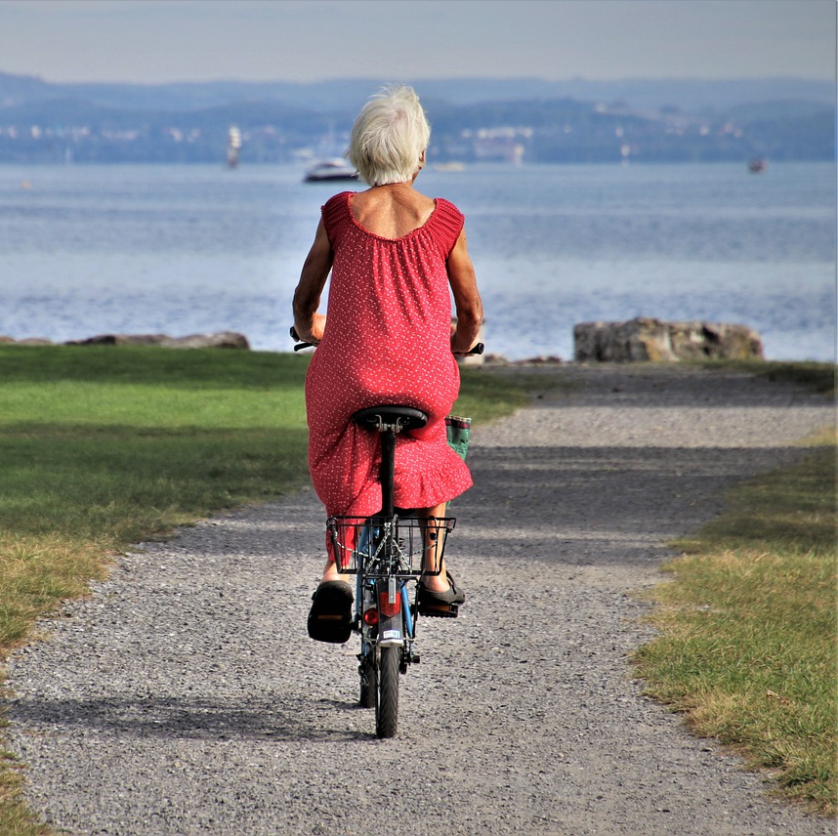

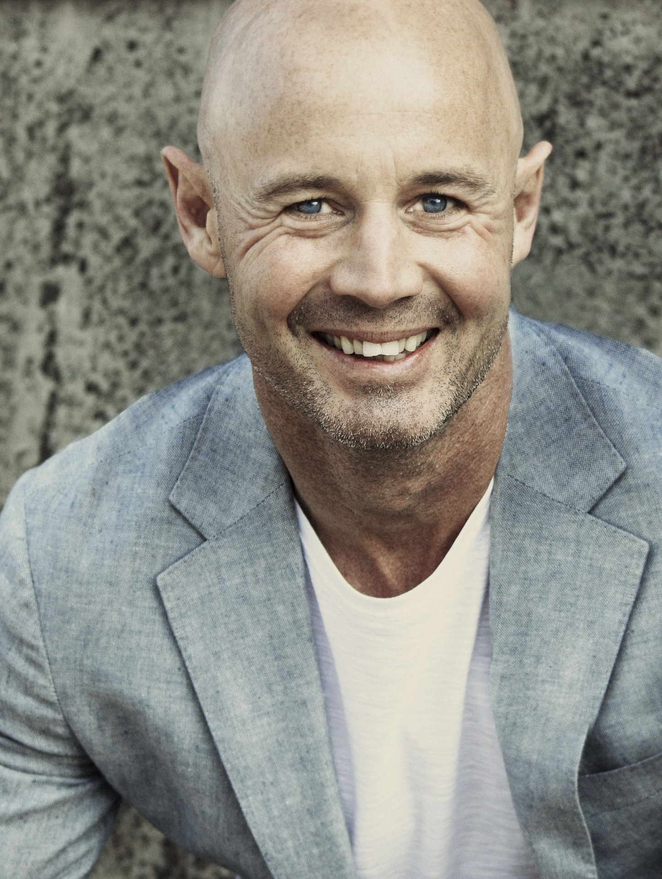


// QUANDO POSSO ME APOSENTAR?
PLANO
BD
 | ESTAR APOSENTADO PELA PREVIDÊNCIA SOCIAL (INSS) |  | PAGAMENTO DE JOIA, QUANDO FOR O CASO
ESTAR DESLIGADO DO QUADRO DA PATROCINADORA |  | TER 10 ANOS DE CONTRIBUIÇÃO PARA O PLANO |  | OS PARTICIPANTES ADMITIDOS A PARTIR DE 01/09/1979, ESTÃO SUJEI-TOS À IDADE MÍNIMA DE 55 ANOS PARA COMPL. DE APOS. POR TEMPO DE SERVIÇO E 53 ANOS PARA COMPL. APOS. ESPECIAL.
GBP • GERÊNCIA DE BENEFÍCIOS PREVIDENCIÁRIOS | REAL GRANDEZA

Slide 23



// COMO É FEITO O CÁLCULO DO BENEFÍCIO?
PLANO
BD
De forma simplificada, podemos dizer que a complementação de aposentadoria é calculada com base na média simples dos 36 últimos Salários Contribuição, deduzido do valor hipotético de aposentadoria do INSS. Nos casos de aposentadoria os assistidos tem direito ao Adicional de Aposentadoria.
DEDUÇÕES: Encargos Atuariais | Contribuição FRG |Descontos Legais.
COMPLEMENTAÇÃO
ADICIONAL
BENEFÍCIO DE APOSENTADORIA
+
=
  (α X SRB) - INSS HIP
  TCH X %
GBP • GERÊNCIA DE BENEFÍCIOS PREVIDENCIÁRIOS | REAL GRANDEZA

Slide 24
// REAJUSTE
PLANO
BD
Ano | Índice de reajuste (INSS) | Variação UB
2011 | 6,47% | 6,47%
2012 | 6,08% | 6,08%
2013 | 6,20% | 6,20%
2014 | 5,56% | 5,56%
2015 | 6,23% | 6,23%
2016 | 11,28% | 11,28%
2017 | 6,58% | 6,58%
2018 | 2,07% | 2,07%
2019 | 3,43% | 3,43%
2020 | 4,48% | 4,48%
2021 | 5,45% | 5,45%
Mês de Janeiro (mesma data INSS).
Maior Percentual entre: Índice da Previdência Social e Variação da Unidade de Benefício do plano (INPC).
GBP • GERÊNCIA DE BENEFÍCIOS PREVIDENCIÁRIOS | REAL GRANDEZA

Slide 25




// QUEM SÃO OS BENEFICIÁRIOS?
PLANO
BD
Os beneficiários de pensão por morte serão aqueles que assim forem reconhecidos pela Previdência Social (INSS).
CÔNJUGE OU COMPANHEIRO(A):
comprovar casamento ou união estável na data em que o segurado faleceu.
FILHOS E EQUIPARADOS:
possuir menos de 21 anos de idade, salvo se for inválido ou com deficiência.
IRMÃOS:
dependência econômica e idade inferior a 21 anos, a não ser que seja inválido ou com deficiência.
PAIS:
comprovar dependência econômica.
GBP • GERÊNCIA DE BENEFÍCIOS PREVIDENCIÁRIOS | REAL GRANDEZA

Slide 26
// IMPOSTO DE RENDA
PLANO
BD
BASE DE CÁLCULO (R$) | ALÍQUOTA (%) | PARCELA A DEDUZIR (R$)
Até 1.903,98 | - | -
De 1.903,99 até 2.826,65 | 7,5 | 142,80
De 2.826,66 até 3.751,05 | 15 | 354,80
De 3.751,06 até 4.664,68 | 22,5 | 636,13
Acima de 4.664,68 | 27,5 | 869,36
Igual da Ativa
Isenção 65 Anos: R$ 1.903,98
Dedução por Dependente: R$ 189,59
Permite outras Deduções na DAA
GBP • GERÊNCIA DE BENEFÍCIOS PREVIDENCIÁRIOS | REAL GRANDEZA

Slide 27


// INFORMAÇÕES IMPORTANTES
PLANO
BD
ATÉ 45 DIAS PRAZO MÁXIMO DE CONCESSÃO DO BENEFÍCIO DA REAL GRANDEZA | 1 DIA APÓS O DESLIGAMENTO DATA DO INÍCIO DO BENEFÍCIO |  | DATADOS, ASSINADOS E SEM CONTER RASURAS PREENCHIMENTO DOS FORMULÁRIOS E REQUERIMENTOS
 | PENÚLTIMO DIA ÚTIL DO MÊS O PAGAMENTO DO BENEFÍCIO SERÁ REALIZADO NA CONTA BANCÁRIA INDICADA | OFÍCIO JUDICIAL ATUALIZADO E ENDEREÇADO À REAL GRANDEZA NECESSÁRIO PARA DESCONTO DE PENSÃO ALIMENTÍCIA NA FOLHA DE PAGAMENTO | APOSENTADORIA ESPECIAL POR ANTECIPAÇÃO DE TUTELA
GBP • GERÊNCIA DE BENEFÍCIOS PREVIDENCIÁRIOS | REAL GRANDEZA

Slide 28




// AINDA NÃO POSSO ME APOSENTAR. O QUE FAZER?
PLANO
BD
INSTITUTOS
Participantes que se desligarem das patrocinadoras, antes de atingirem os requisitos mínimos aos benefícios oferecidos pelo plano, poderão optar pelos seguintes Institutos em até 60 dias após o recebimento do Extrato encaminhado pela Real Grandeza.
Benefício Proporcional Diferido |  | Resgate
 | Portabilidade |  | Autopatrocínio
GBP • GERÊNCIA DE BENEFÍCIOS PREVIDENCIÁRIOS | REAL GRANDEZA

Slide 29
// AINDA NÃO POSSO ME APOSENTAR. O QUE FAZER?
PLANO
BD
AUTOPATROCÍNIO
Mantém vinculado ao Plano com contribuição;
A opção pelo autopatrocínio permite opção posterior pelo benefício proporcional diferido, portabilidade, resgate ou solicitar o benefício (após o cumprimento da aposentadoria do INSS);
Valor: contribuição atual + parte da Patrocinadora.
Carência: Não há.
GBP • GERÊNCIA DE BENEFÍCIOS PREVIDENCIÁRIOS | REAL GRANDEZA

Slide 30
// AINDA NÃO POSSO ME APOSENTAR. O QUE FAZER?
PLANO
BD
BENEFÍCIO PROPORCIONAL DIFERIDO
Mantém vinculado ao Plano sem contribuição;
O benefício calculado de forma proporcional ao tempo de contribuição na FRG;
O benefício será devido a partir da data em que o participante tornar-se elegível ao benefício de aposentadoria do INSS e as demais carências, na forma do regulamento;
A opção pelo BPD permite opção posterior pela portabilidade, resgate ou solicitar o benefício FRG.
Carência: 3 (três) anos de vinculação ao plano.
GBP • GERÊNCIA DE BENEFÍCIOS PREVIDENCIÁRIOS | REAL GRANDEZA

Slide 31
// AINDA NÃO POSSO ME APOSENTAR. O QUE FAZER?
PLANO
BD
PORTABILIDADE
Transferir os recursos financeiros correspondentes ao direito acumulado para outro plano de benefícios de caráter previdenciário;
Extingue-se todas obrigações da Real Grandeza em relação ao participante e seus beneficiários;
É vedado que os recursos financeiros correspondentes transitem pelos participantes dos planos de benefícios, sob qualquer forma.
Carência: 3 (três) anos de vinculação ao plano.
GBP • GERÊNCIA DE BENEFÍCIOS PREVIDENCIÁRIOS | REAL GRANDEZA

Slide 32
// AINDA NÃO POSSO ME APOSENTAR. O QUE FAZER?
PLANO
BD
RESGATE
Recebimento somente das contribuições do Participante;
Desligamento do Plano de Benefícios e da cessação do vínculo empregatício com a patrocinadora;
Renúncia irretratável e definitiva, qualquer outro benefício ou instituto oferecido por este plano,
Extingue-se todas obrigações da Real Grandeza em relação ao participante e seus beneficiários;
Carência: Não há.
GBP • GERÊNCIA DE BENEFÍCIOS PREVIDENCIÁRIOS | REAL GRANDEZA

Slide 33
// AINDA NÃO POSSO ME APOSENTAR. O QUE FAZER?
PLANO
BD
Mais de 3 Anos?
NÃO
SIM
Resgate
Autopatrocínio
Resgate
Portabilidade
BPD
Autopatrocínio
Portabilidade
Resgate
Resgate
Portabilidade
BPD
GBP • GERÊNCIA DE BENEFÍCIOS PREVIDENCIÁRIOS | REAL GRANDEZA

Slide 34

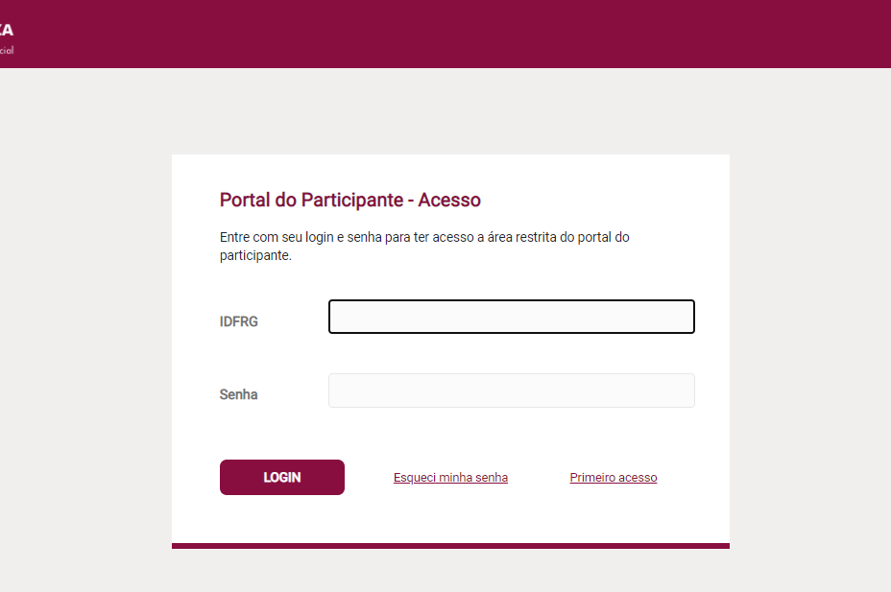
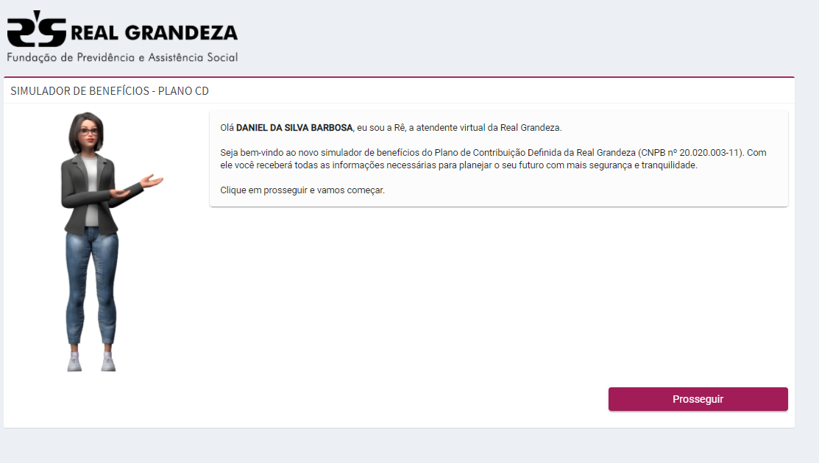
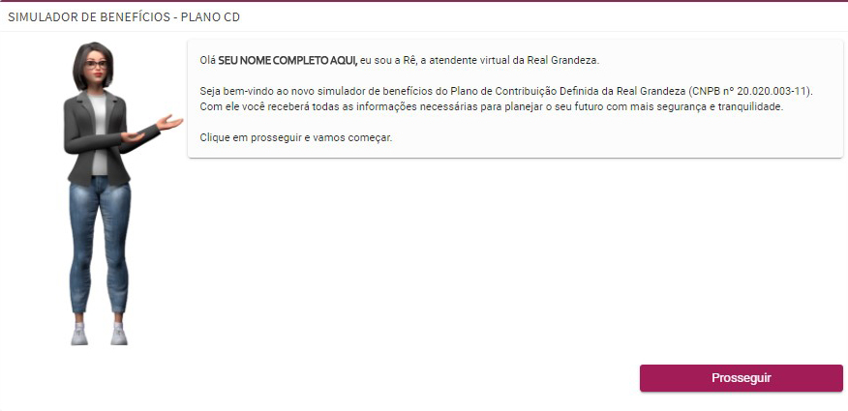
// SIMULADORES
PLANO
BD
PORTAL DO PARTICIPANTE
Disponível no Portal da FRG, o Simulador de benefício do Plano BD ajuda a você planejar o seu futuro.
Para ter acesso ao Portal do Participante preencha o seu IDFRG e senha nos campos designados e clique em login para acessar a Área Restrita.
Clique aqui e acesse o simulador.
GBP • GERÊNCIA DE BENEFÍCIOS PREVIDENCIÁRIOS | REAL GRANDEZA

Slide 35
PLANO
BD
Em caso de dúvidas, entre em contato
pelos canais abaixo:
E-mail: grp@frg.com.br
Rio de Janeiro: (21) 2528-6800
Outras localidades: 0800 282 6800
GBP • GERÊNCIA DE BENEFÍCIOS PREVIDENCIÁRIOS | REAL GRANDEZA

